Slide 1
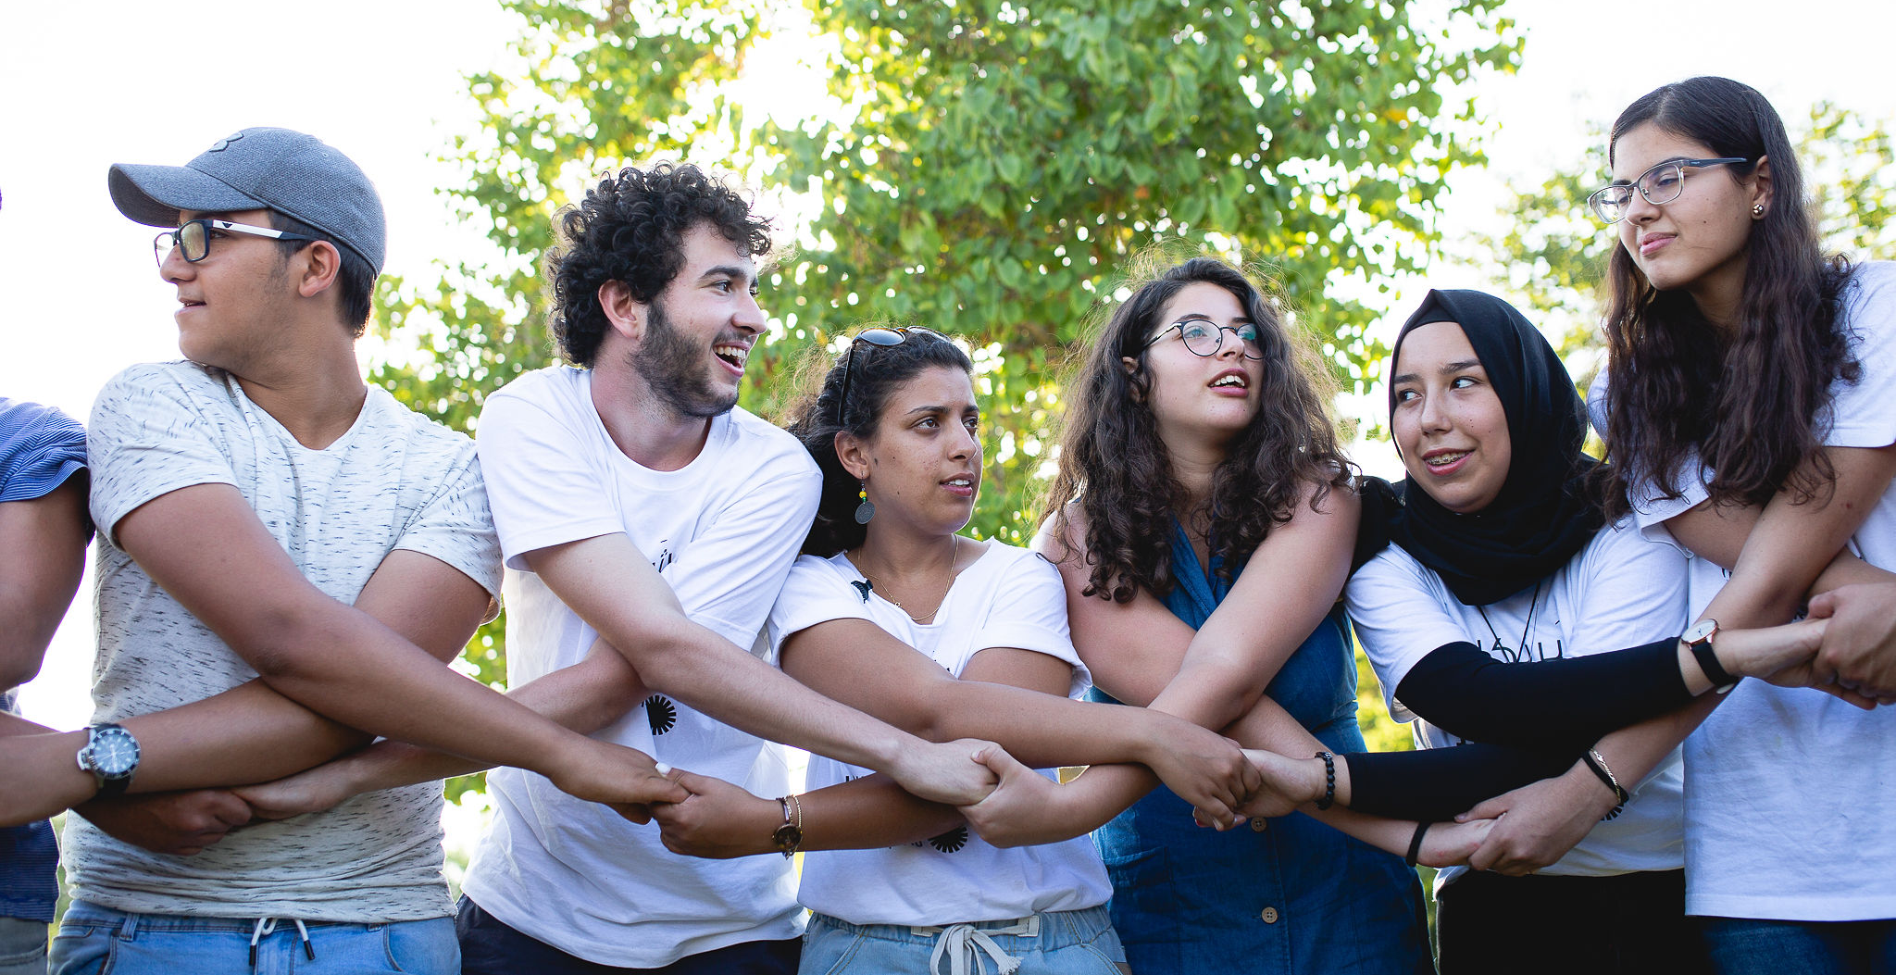
Tekst + afbeelding (L)
Jongeren bouwen aan een cultuur van vrede

Slide 2
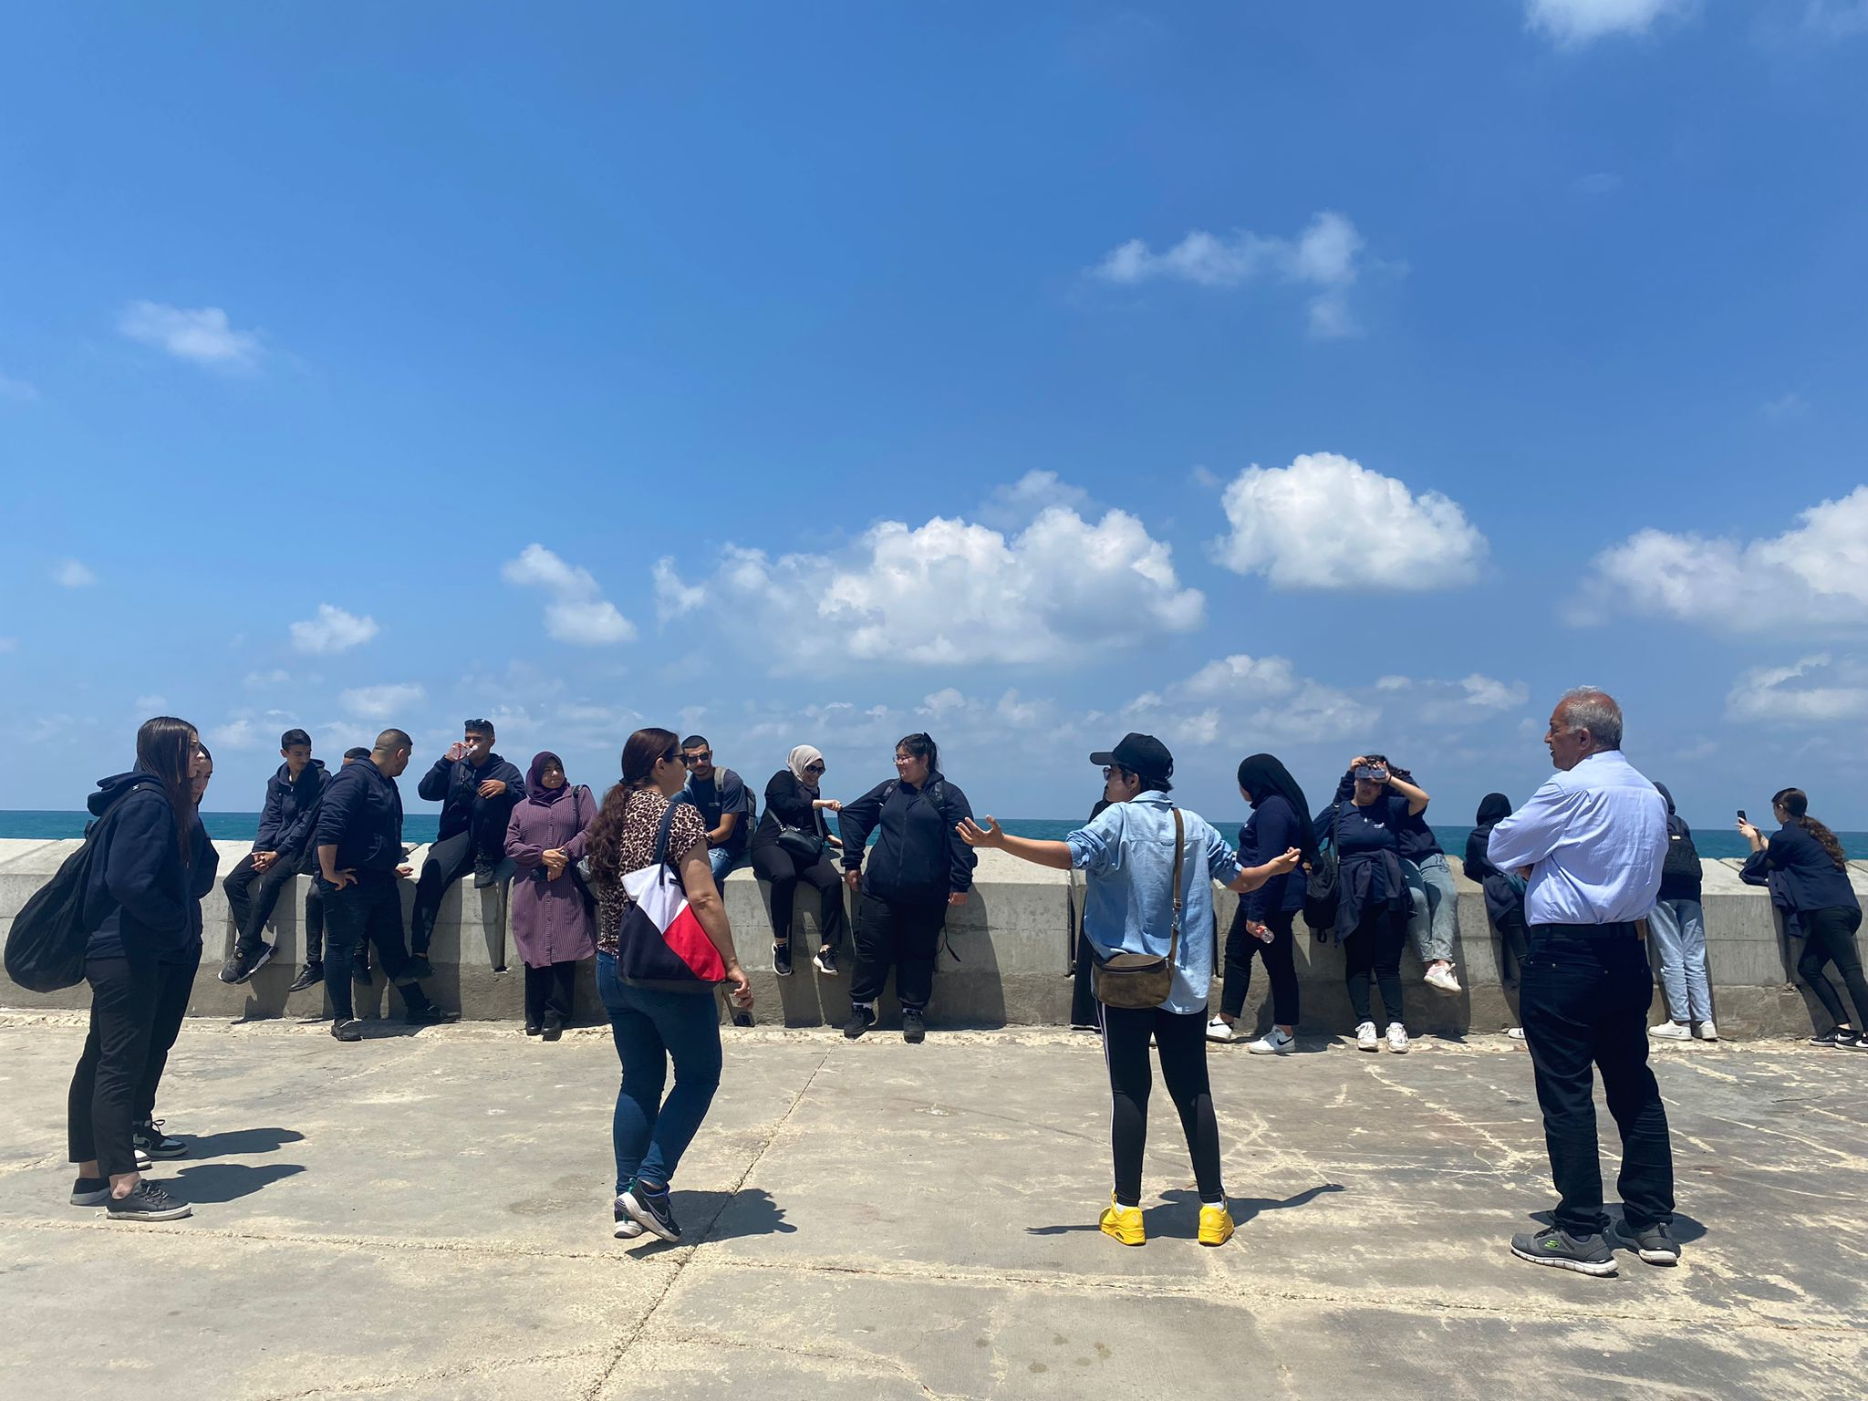
Tekst + afbeelding (M)
Joodse en Palestijnse jongeren spreken verschillende talen, zijn opgegroeid in een andere cultuur en gaan naar aparte scholen en ontmoeten elkaar zelden.

Slide 3
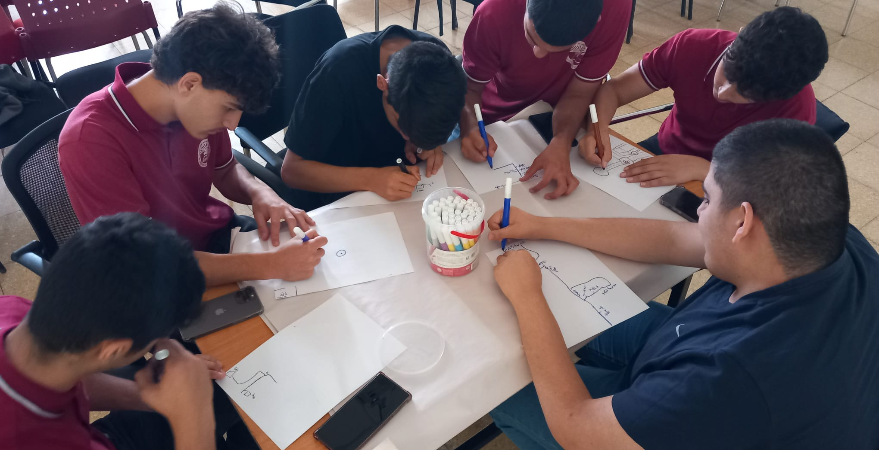
Kerk in Actie ondersteunt het werk van partnerorganisatie
Sadaka-Reut die gezamenlijke activiteiten op middelbare
scholen en universiteiten organiseert.

Slide 4
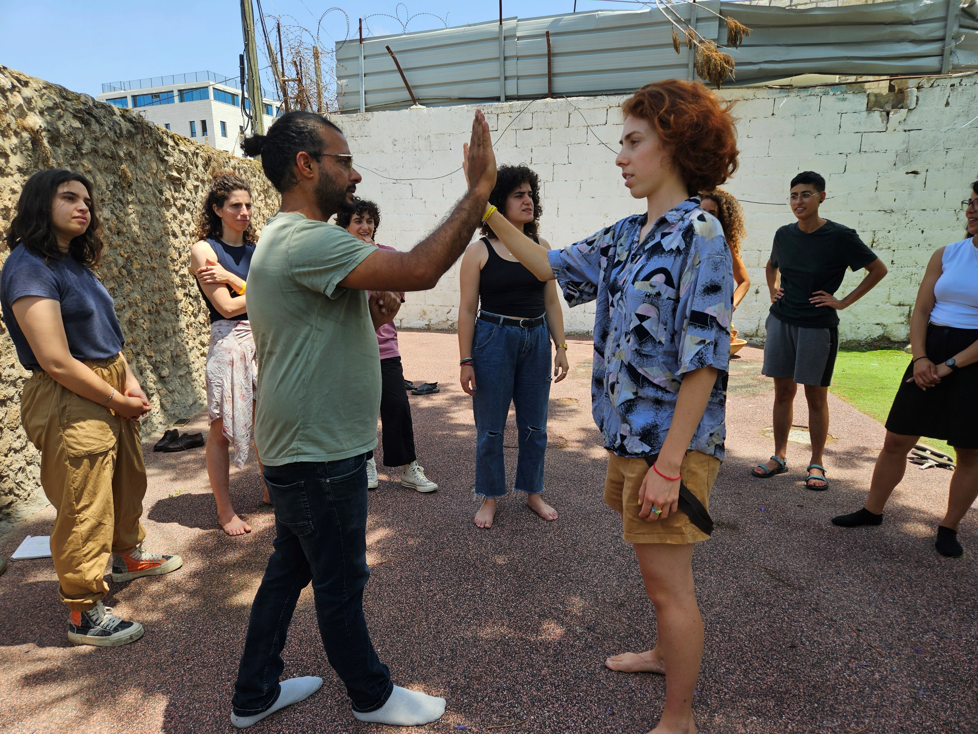
Tekst + afbeelding (M)
Jongeren van verschillende nationaliteiten gaan samen in gesprek en leren elkaar beter kennen. Ze horen verhalen over elkaars geschiedenis, cultuur en waarden.

Slide 5
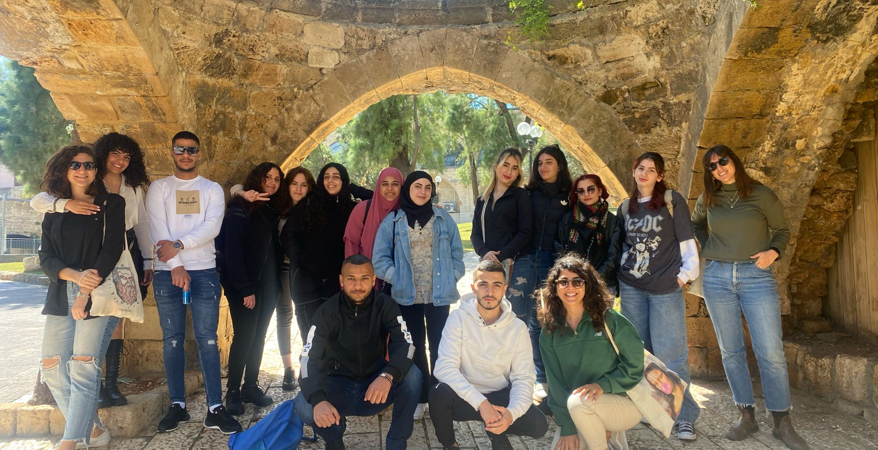
Jongeren ontdekken dat onderling begrip verschillen kan overbruggen.

Slide 6
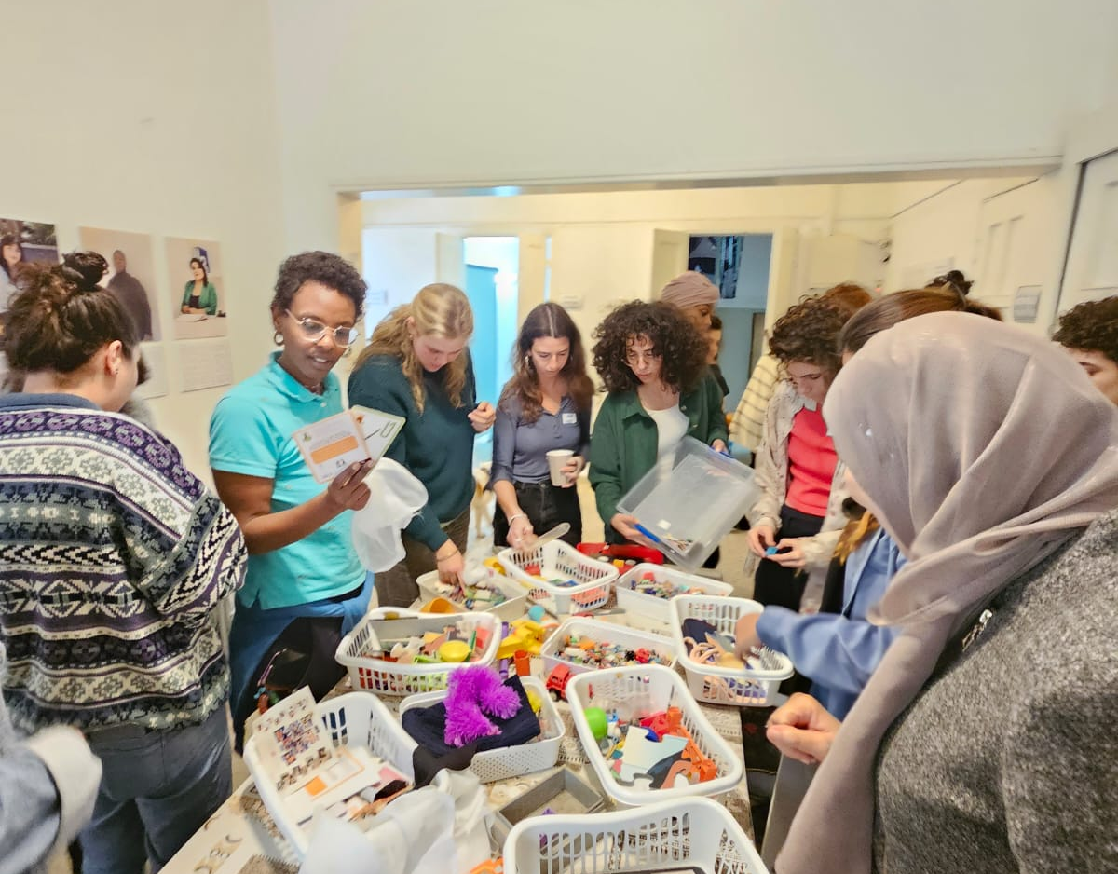
Via het programma werelddiaconaat ondersteunt Kerk in Actie dit belangrijke werk.
Hartelijk dank voor je gift!

